Slide 1





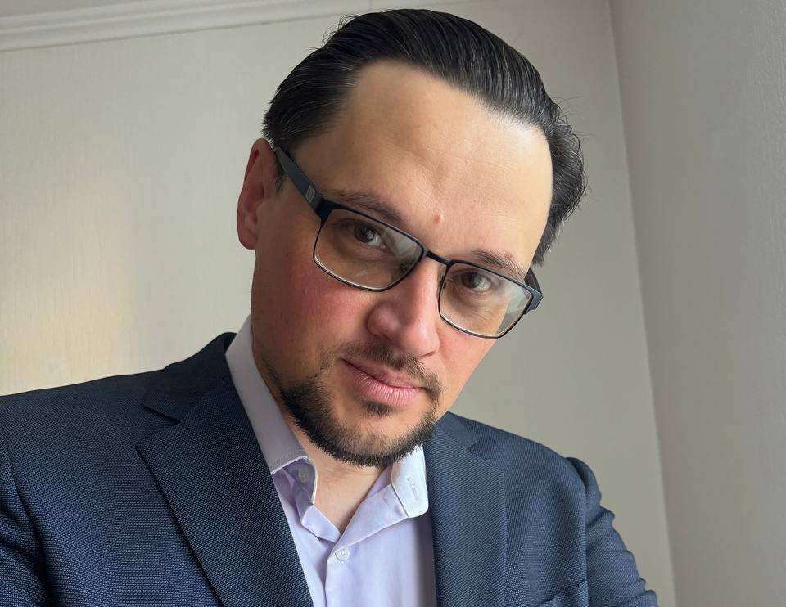

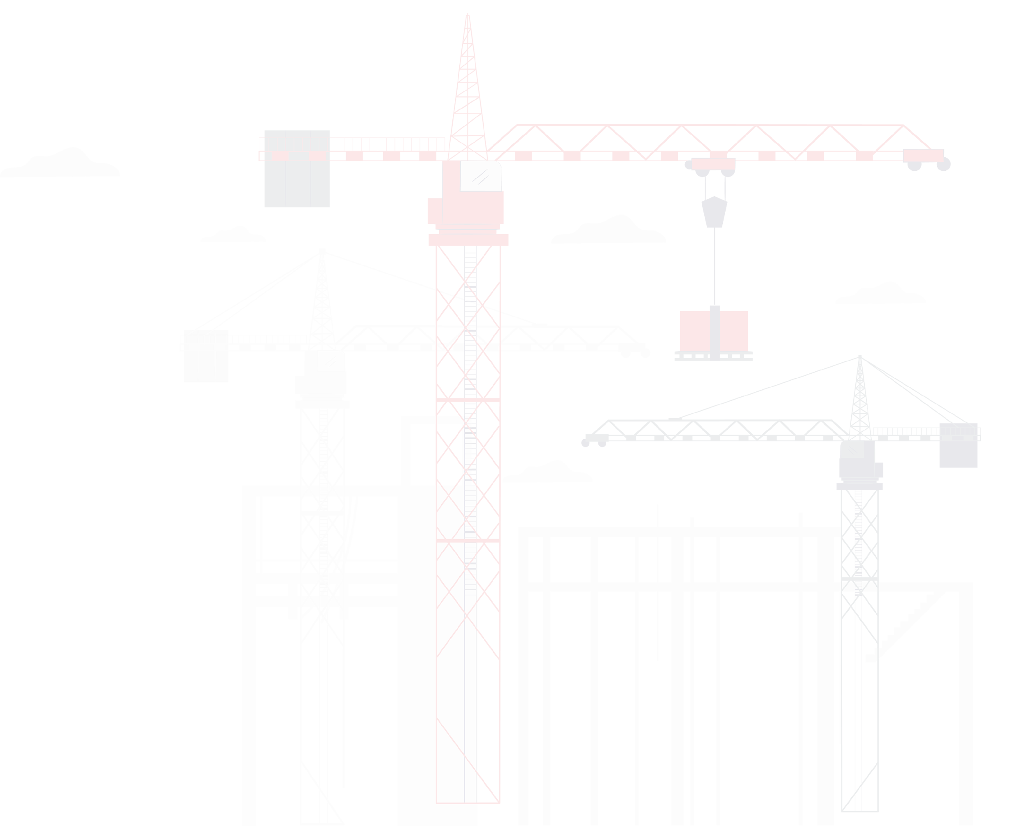







Фото
Евгений Буриков
Генеральный директор
ООО "Иксолоджи"
XOLOGIE: Мультивендорная платформа управления инженерной инфраструктурой

Slide 2

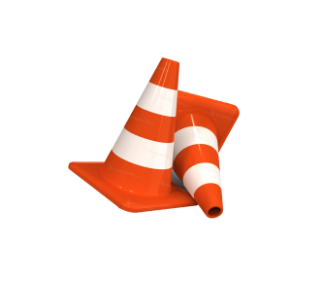
ПРОБЛЕМА
Отсутствие единого окна для мониторинга и управления инженерной инфраструктурой.

Slide 3
ПРОБЛЕМА
Отсутствие единого окна для мониторинга и управления инженерной инфраструктурой.
Повышенные издержки на эксплуатацию из-за ручного планирования и отсутствия средств раннего обнаружения проблем

Slide 4
ПРОБЛЕМА
Отсутствие единого окна для мониторинга и управления инженерной инфраструктурой.
Повышенные издержки на эксплуатацию из-за ручного планирования и отсутствия средств раннего обнаружения проблем
Перерасход ресурсов - водоснабжение, отопление, электроэнергия.

Slide 5
ПРОБЛЕМА
Отсутствие единого окна для мониторинга и управления инженерной инфраструктурой.
Повышенные издержки на эксплуатацию из-за ручного планирования и отсутствия средств раннего обнаружения проблем
Перерасход ресурсов - водоснабжение, отопление, электроэнергий.
Сложности при передаче объекта - отсутствие цифрового паспорта/двойника

Slide 6
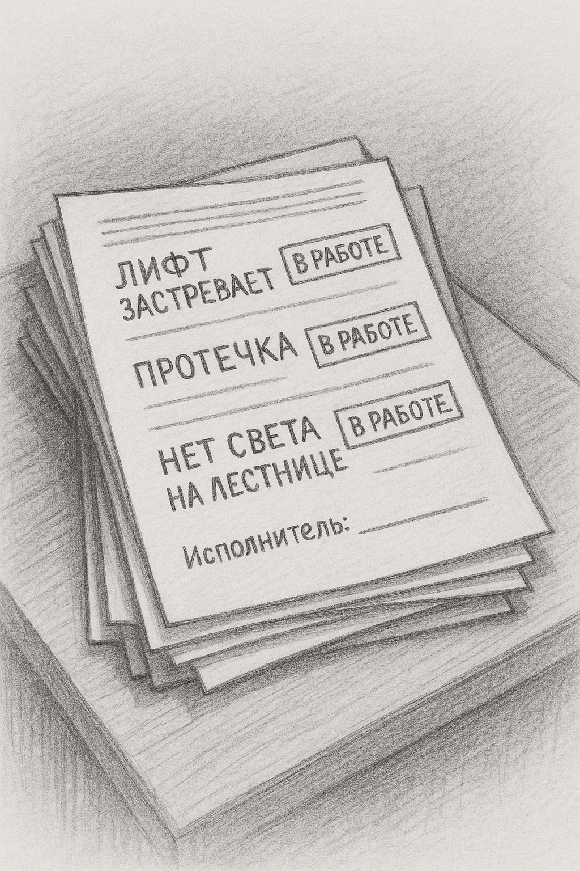
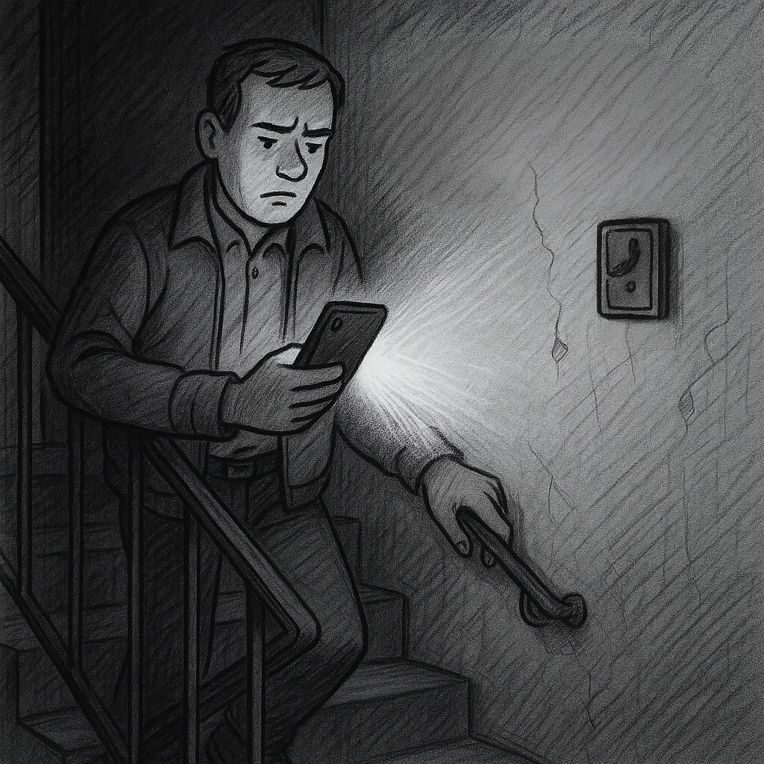
ПРОБЛЕМА

Slide 7

РЕШЕНИЕ
XOLOGIE позволяет собирать и визуализировать данные независимо от производителя оборудования
ПРИМЕР:
Для компании [Клиент] мы поставили 500 тонн металлопроката на стройку [Объект] на 10 дней быстрее графика, сэкономив им 1,2 млн руб.»*

Slide 8
РЕШЕНИЕ
XOLOGIE позволяет собирать и визуализировать данные независимо от производителя оборудования
ПРИМЕР:
XOLOGIE анализирует данные, выявляет сбои и аномалии и автоматически формирует инциденты
Для компании [Клиент] мы поставили 500 тонн металлопроката на стройку [Объект] на 10 дней быстрее графика, сэкономив им 1,2 млн руб.»*

Slide 9
РЕШЕНИЕ
XOLOGIE позволяет собирать и визуализировать данные независимо от производителя оборудования
ПРИМЕР:
XOLOGIE анализирует данные, выявляет сбои и аномалии и автоматически формирует инциденты
Для компании [Клиент] мы поставили 500 тонн металлопроката на стройку [Объект] на 10 дней быстрее графика, сэкономив им 1,2 млн руб.»*
XOLOGIE следит за соблюдением выполнения регламентов эксплуатации

Slide 10
РЕШЕНИЕ
XOLOGIE позволяет собирать и визуализировать данные независимо от производителя оборудования
ПРИМЕР:
XOLOGIE анализирует данные, выявляет сбои и аномалии и автоматически формирует инциденты
Для компании [Клиент] мы поставили 500 тонн металлопроката на стройку [Объект] на 10 дней быстрее графика, сэкономив им 1,2 млн руб.»*
XOLOGIE следит за соблюдением выполнения регламентов эксплуатации
XOLOGIE анализирует динамику использования ресурсов и выявляет паттерны неэффективного потребления

Slide 11
РЕШЕНИЕ
XOLOGIE позволяет собирать и визуализировать данные независимо от производителя оборудования
ПРИМЕР:
XOLOGIE анализирует данные, выявляет сбои и аномалии и автоматически формирует инциденты
Для компании [Клиент] мы поставили 500 тонн металлопроката на стройку [Объект] на 10 дней быстрее графика, сэкономив им 1,2 млн руб.»*
XOLOGIE следит за соблюдением выполнения регламентов эксплуатации
XOLOGIE анализирует динамику использования ресурсов и выявляет паттерны неэффективного потребления
XOLOGIE хранит цифровой паспорт каждого объекта - состав, историю изменений, регламенты эксплуатации, историю неисправностей и работ

Slide 12

РЕШЕНИЕ
ПРИМЕР:
Для компании [Клиент] мы поставили 500 тонн металлопроката на стройку [Объект] на 10 дней быстрее графика, сэкономив им 1,2 млн руб.»*

Slide 13
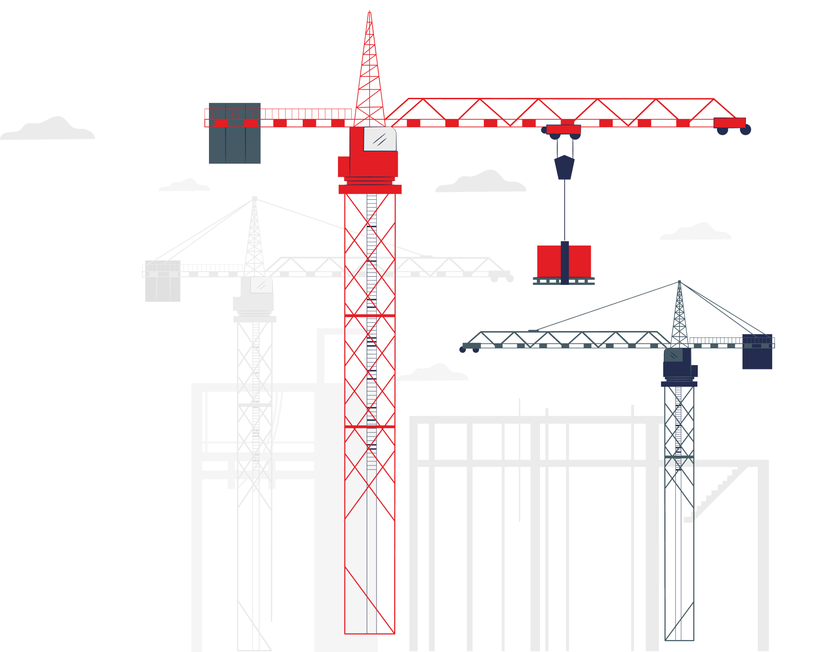
ПОЧЕМУ ВЫБИРАЮТ НАС?
Все просто и интуитивно понятно

Slide 14
ПОЧЕМУ ВЫБИРАЮТ НАС?
Все просто и интуитивно понятно
Быстрый экономический эффект от внедрения

Slide 15
ПОЧЕМУ ВЫБИРАЮТ НАС?
Все просто и интуитивно понятно
Быстрый экономический эффект от внедрения
Возможность поставки как облачного,
так и коробочного решения

Slide 16
ПОЧЕМУ ВЫБИРАЮТ НАС?
Все просто и интуитивно понятно
Быстрый экономический эффект от внедрения
Возможность поставки как облачного,
так и коробочного решения
Возможность управления всем жизненным циклом оборудования

Slide 17
ПОЧЕМУ ВЫБИРАЮТ НАС?
Все просто и интуитивно понятно
Быстрый экономический эффект от внедрения
Возможность поставки как облачного,
так и коробочного решения
Возможность управления всем жизненным циклом оборудования
Легко начать, сложно остановиться

Slide 18

КЕЙСЫ
Наши решения уже используют:
ГКУ ЦОДД
ГК Минимакс
собрали данные со всех средств для анализа состава и параметров транспортных потоков
10 000 + объектов
На 40% снизили расходы на серверные мощности
паспортизировали оборудование в 77 регионах РФ, поставлили на мониторинг, автоматизировали процесс эксплуатации
Увеличили количество эксплуатируемого оборудования x2, при увеличении штата на 20%

Slide 19

ПРИЗЫВ К ДЕЙСТВИЮ
Сегодня мы не хотим Вам ничего продать.
Мы ищем партнеров, которые станут
соавторами успеха!

Slide 20
Фото
Евгений Буриков
Генеральный директор
ООО "Иксолоджи"

